Slide 1


www.myminfin.be
Conférence de presse
29.11.2016

Slide 2
Agenda
Stratégie prestation de service digitale
MyMinfin : généralités
  quelques chiffres
  avantages
  new look
MyMinfin : fonctionnalités
  existantes
  nouvelles
  à venir (2017)

Slide 3

Stratégie Prestation de service digitale
Accord du gouvernement
  Simplification administrative
  Optimalisation de la Banque-Carrefour des Entreprises
Plan Digital Belgium
  100 % de nos services accessibles en ligne
  Amélioration de l’environnement informatique

Slide 4
MyMinfin : quelques chiffres
1.692.410 utilisateurs (juin 2014-novembre 2016)
  120.000 connexions mensuelles
1.289.726 utilisateurs ont enregistré au moins une de ces trois données : e-mail/gsm/téléphone
40 e-services (Citoyens et Professionnels)

Slide 5
MyMinfin : avantages
Paperless
Guichet électronique
  disponible 24 h sur 24
  accès aux documents personnels
    p. ex. : avertissements-extraits de rôle
  accès aux formulaires
  accès aux services en ligne
    p. ex. : Tax-on-web

Slide 6
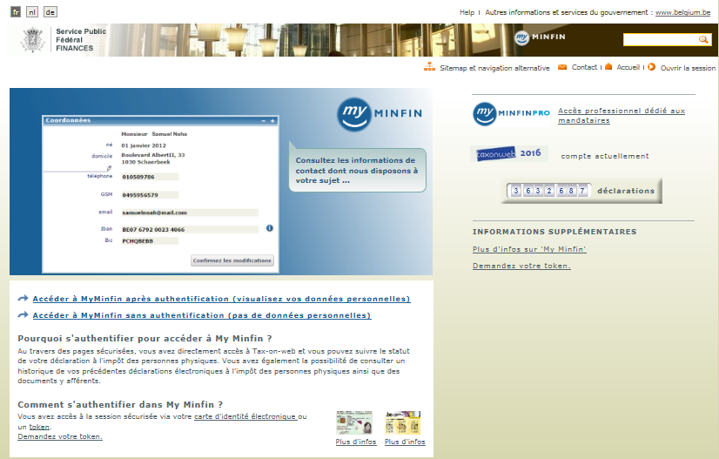
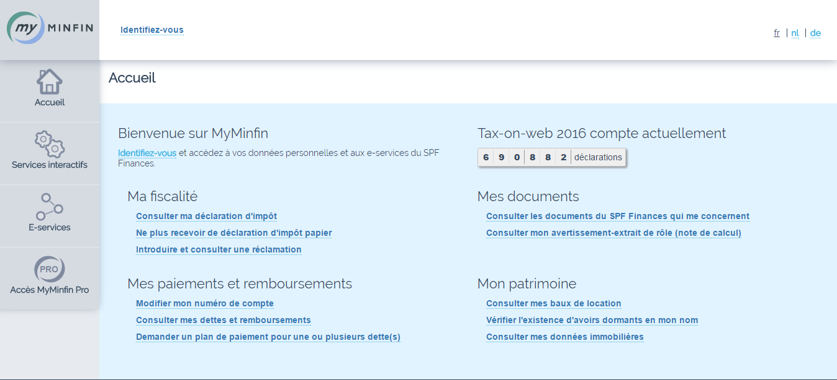
new look

Slide 7
MyMinfin : fonctionnalités existantes
Citoyens
  Consultation de vos données personnelles
  Données de contact des bureaux traitant votre dossier
  Consultation de votre bilan fiscal (dettes et remboursements)
  Consultation de vos données patrimoniales (MyRent, CadGis)
  Recherche de l’existence d’avoirs dormants
  …

Slide 8
MyMinfin : fonctionnalités existantes
Professionnels
  Accès aux services et documents selon différents profils
    Professionnels du chiffre
    Banques
    Géomètres
    Architectes
    Entreprises
  Recherche du bureau compétent (sur base du numéro d’entreprise)

Slide 9
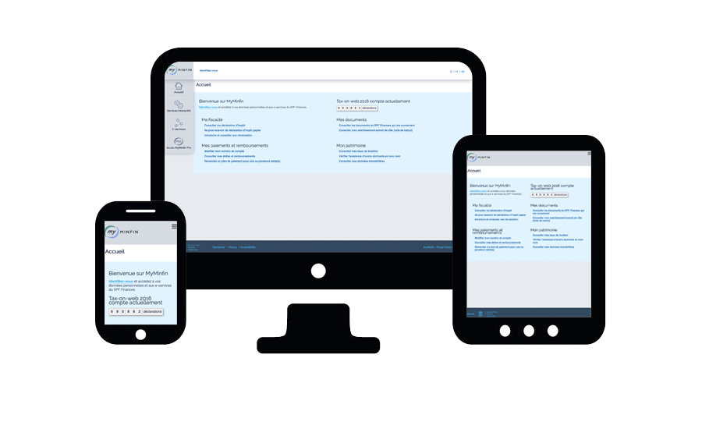
nouvelles fonctionnalités
Nouveaux look et logo
Nouvelle navigation (avec liens directs)
Affichage aussi sur tablette et smartphone
Nouvelles fonctionnalités
  Citoyens
    Plan de paiement
    Cessions de créances actives
    Contentieux (introduction d'une contestation d'une imposition ou d'un montant TVA)
  Professionnels
    Attestation d’absence de dettes (propre aux marchés publics ou générique)
    Bilan fiscal
    Contentieux (introduction d'une contestation d'une imposition ou d'un montant TVA en son nom propre)

Slide 10
démo
Lancez le film

Slide 11
nouvelles fonctionnalités
Citoyens > Plan de paiement
  Nombre de plans octroyés (01.01.2016-31.10.2016) : 310.578
  Nouveautés
    demande en ligne
    dans certains cas, octroi automatique
    traitement plus rapide

Slide 12
nouvelles fonctionnalités
Citoyens > Cessions de créances actives
  Consultation de vos dettes communiquées par des établissements de crédit
    l’établissements de crédit
    le montant de la cession
    la date de début
  → Le citoyen est informé de la cause des retenues sur ses éventuels remboursements d’impôt des personnes physiques.

Slide 13
nouvelles fonctionnalités
Citoyens/Professionnels > Contentieux
  Réclamations introduites en 2016 (jusqu’au 31.10.2016) – IPP/ ISOC/TVA/PRI : 34.516
  Introduction en ligne d’une réclamation ou d’une requête administrative
  Deux possibilités :
    contestation d’un impôt sur le revenu à partir de l'exercice 2016 via un formulaire pré-rempli
    contestation d’une imposition pour les exercices antérieurs à 2016 ou d’un montant TVA via un formulaire à compléter
  Consultation de toutes les contestations introduites par MyMinfin ou par courrier

Slide 14
nouvelles fonctionnalités
Professionnels
Attestation d’état de dettes : 2 types
  Attestation délivrée dans le cadre des marchés publics
  Attestation générique
Bilan fiscal
  Consultation des articles de dettes/remboursements d’une entreprise

Slide 15
nouveautés à venir (2017)
Paiement en ligne
  d’une dette ou d’un service payant
eFinBox
  boîte mail personnelle pour recevoir des notifications et interagir directement avec le bureau compétent
Identification claire des nouveaux documents
Aide contextuelle
  ajout d’icônes informatifs

Slide 16
QUESTIONS ?

Slide 17
Citoyens > Plan de paiement
Situation 1 | Situation 2
Difficultés temporaires de paiement | Difficultés temporaires de paiement
Demande introduite à temps : dettes enrôlées = avant la date d’échéance de l’AER autres dettes = dans un délai de 15 jours à partir de la date du premier avis de paiement | Ne répond pas à toutes les conditions de la situation 1 (p. ex. : demande effectuée hors délais, ne peut pas payer en 4 mois maximum, autres dettes, etc.)
Maximum 4 mois
Pas d’autre dette en poursuite et/ou de mise en demeure
Pas de procédure d’insolvabilité (règlement collectif de dettes, réorganisation judiciaire, faillite)
Pas de dettes de type « créances alimentaires »
Peu d’informations à communiquer Traitement rapide de la demande En principe, octroi du plan de paiement | Informations complémentaires à transmettre (revenus, montants mensuels des dépenses, patrimoine) Délai plus court pour le traitement et la réponse de l’administration

